Slide 1
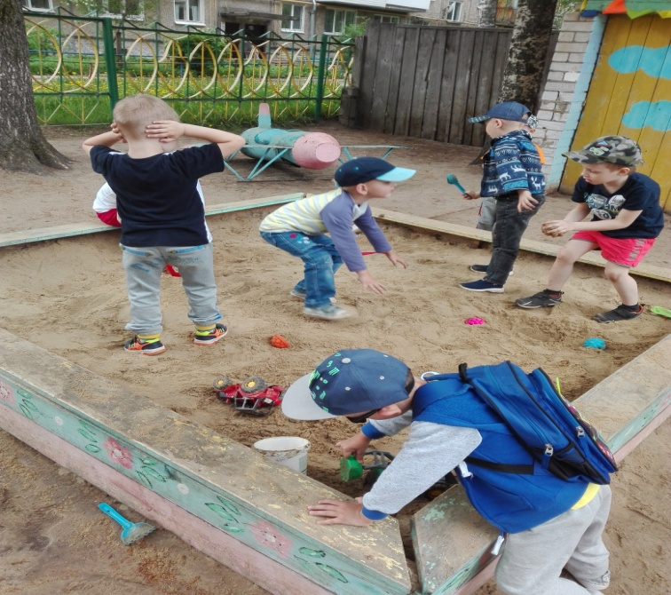
Муниципальное бюджетное дошкольное образовательное учреждение «Детский сад №64 «Колобок» г.Йошкар-Ола» «Дворовые игры. Нестоящее и прошлое.»
Подготовила воспитатель: Степанова Светлана Константиновна г. Й-Ола 2024 г.

Slide 2
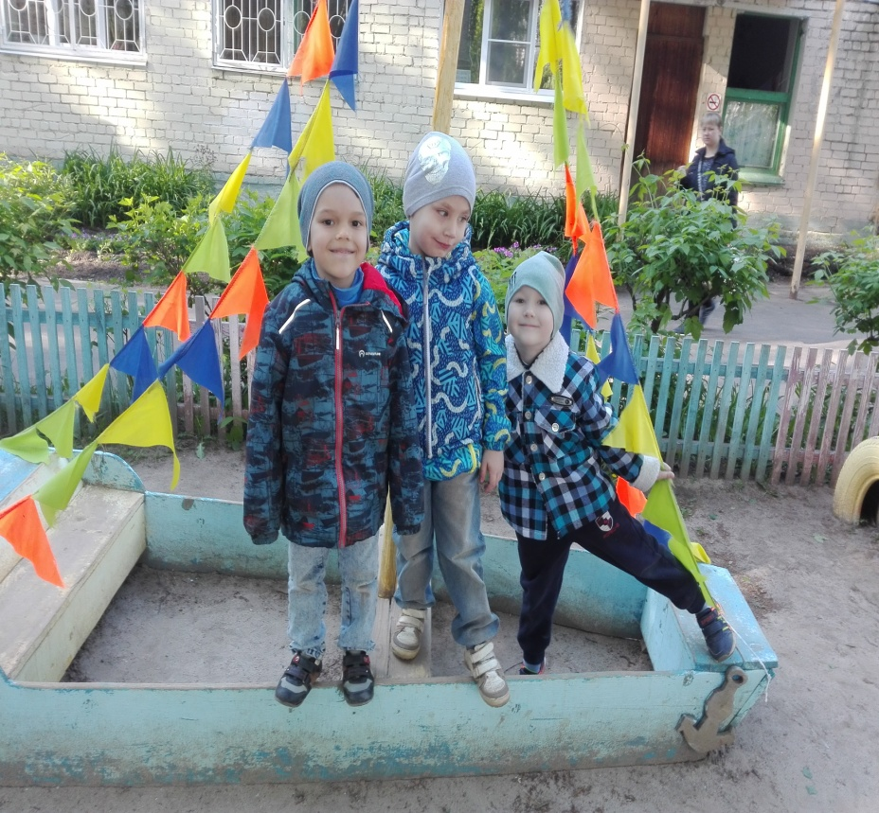
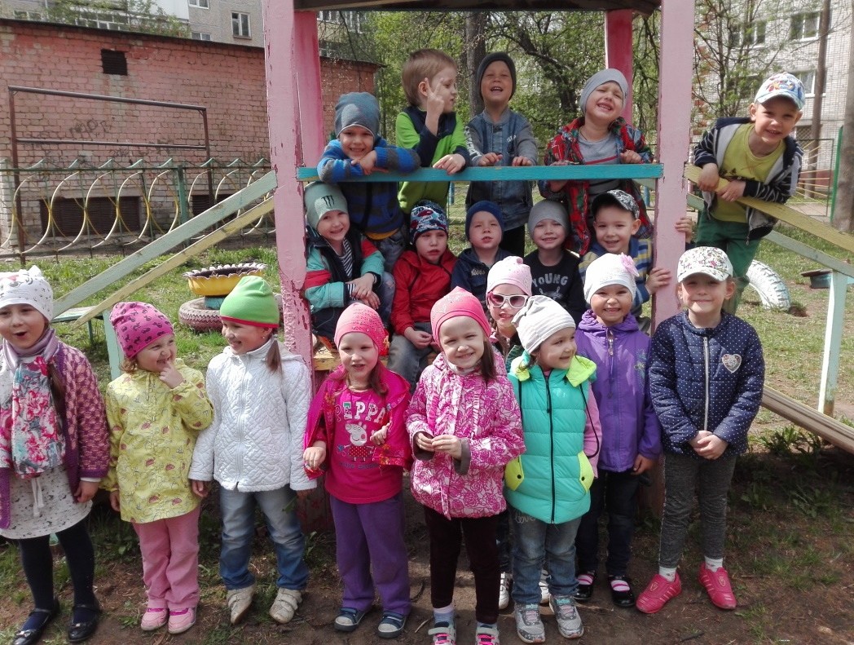
Актуальность проекта:
В 21 веке незаметно исчезает культура дворовых игр и дворовая социализация. В настоящее время наблюдается всплеск популярности компьютерных игр. Дети с малых лет приобщены к телефонам, планшетам, компьютерам. Зачастую выясняется, что дети не умеют играть непосредственно со сверстниками, не знают дворовых подвижных игр, не умеют самостоятельно организовывать свое свободное время. Физически, дети, развиты на среднем уровне, так как ведется малоподвижный образ жизни. Именно поэтому, проект «Дворовые игры .Настоящее и прошлое» в данный момент времени очень актуален. Дети могут быть вовлечены в игровую деятельность со сверстниками, а также, взрослыми; развиваться физически и умственно.

Slide 3
Цель и задачи проекта
Цель проекта:
передача игрового наследия из поколения в поколение; развитие коммуникативных и физических способностей детей,
и укрепление физического здоровья дошкольников через включение дворовых игр в организацию воспитательно-образовательного процесса ДОУ.
Задачи проекта: создать условия для интеллектуального, нравственного и эмоционального самовыражения каждого из участников проекта;
- гармонизация детско-родительских отношений;
- приобщение детей к здоровому образу жизни;
- развитие двигательных навыков;
- развитие логического мышления;
- развитие памяти, ловкости, быстроты реакции.

Slide 4
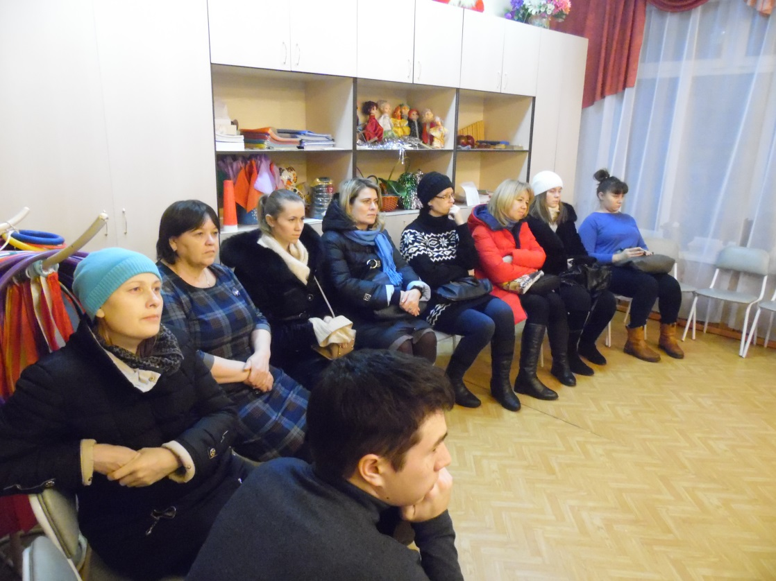
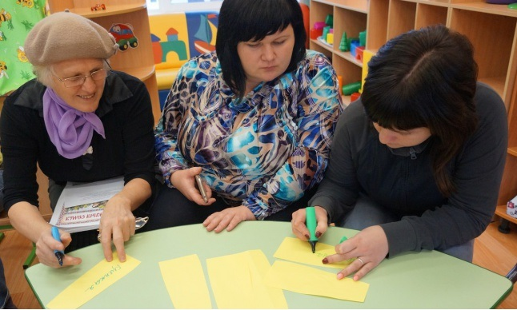
Этапы, содержание и методы реализации проекта
В реализации проекта примут участие дети 6-7 лет и их родители (законные представители).
Для подготовительной группы разработан индивидуальный план реализации проекта.
Содержание проекта рассчитано на 1 месяц (краткосрочный) и будет осуществляться в 3 этапа.

Slide 5
Подготовительный этап: начало марта 2024г.
Данный этап предполагает:
- определение проблемы и цели проекта, знакомство с ключевыми (теоретическими) основами данного проекта, разработку плана и этапов реализации проекта, а так же их сроков;
- определение ожидаемых результатов;
-составление календарного плана выполнения работ по проекту.
- изучение игровых технологий, происхождение и зарождение дворовых игр.
Основной этап: середина марта 2024г.
Данный этап предполагает:
- анкетирование родителей (законных представителей) и опрос детей в рамках проектной деятельности
(входная диагностика);
- разработку сборника дворовых игр и внедрение игр в воспитательно-образовательный процесс ДОО;
- проведение консультаций, совместных мероприятий, игр и развлечений для детей;

Slide 6
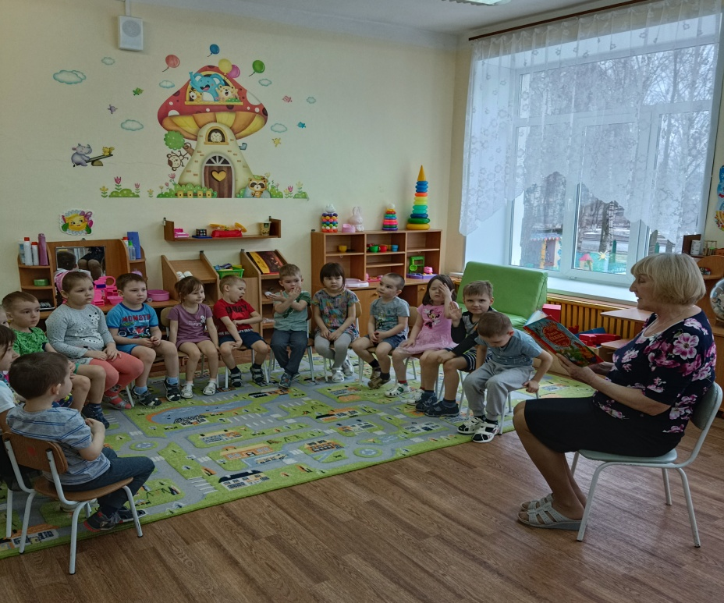
Заключительный этап: конец марта 2024г.
Данный этап предполагает:
- анализ эффективности реализации проекта и обобщение результатов, соотношение планируемых и фактических достижений по проекту;
- итоговое анкетирование родителей (законных представителей) и опрос детей в рамках
проведенной проектной деятельности (итоговая диагностика);

Slide 7
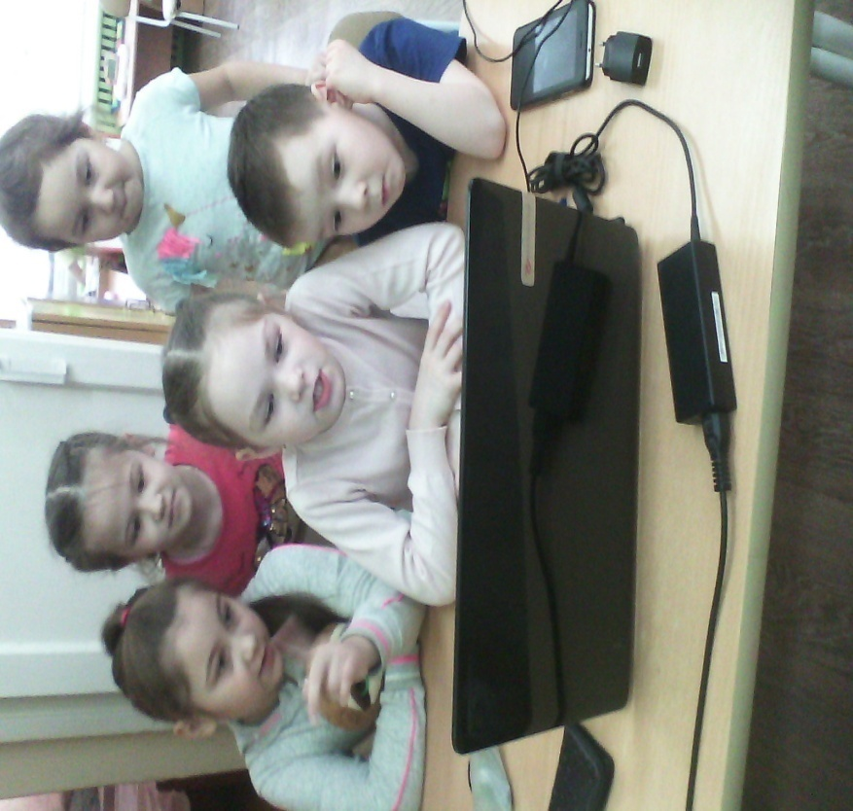
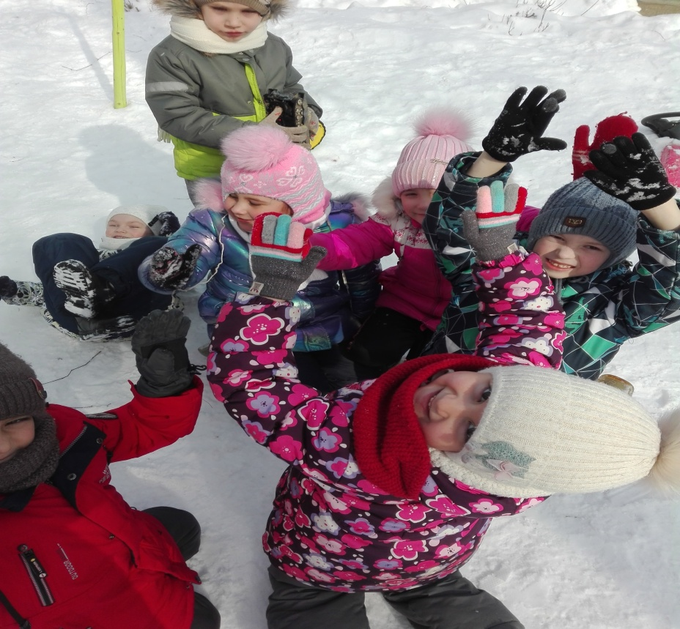
Методы исследования:
1. Знакомство со специальной литературой, информацией в интернете по теме проектной деятельности;
2. Социологический опрос ( анкетирование);
3. Эксперимент (разучивание игр с детьми ).
4. Практическая значимость работы заключается в том, что данный проект может быть использован для организации досуга современных детей, как в детском саду, так и во дворе дома.

Slide 8
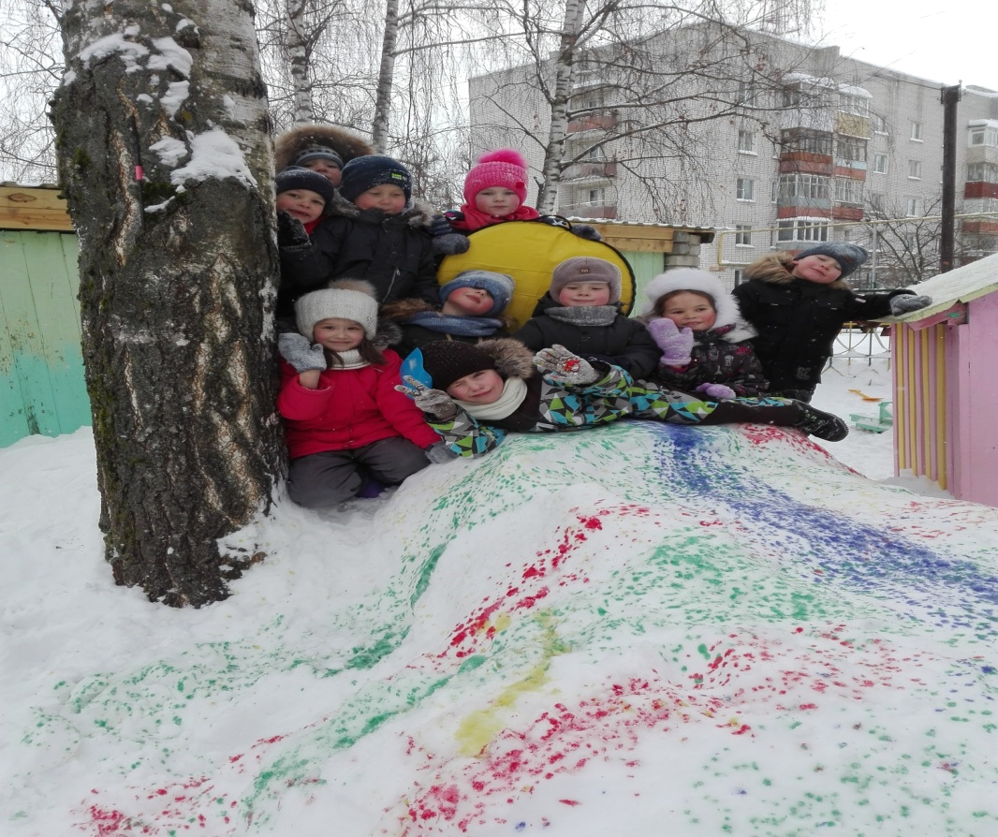
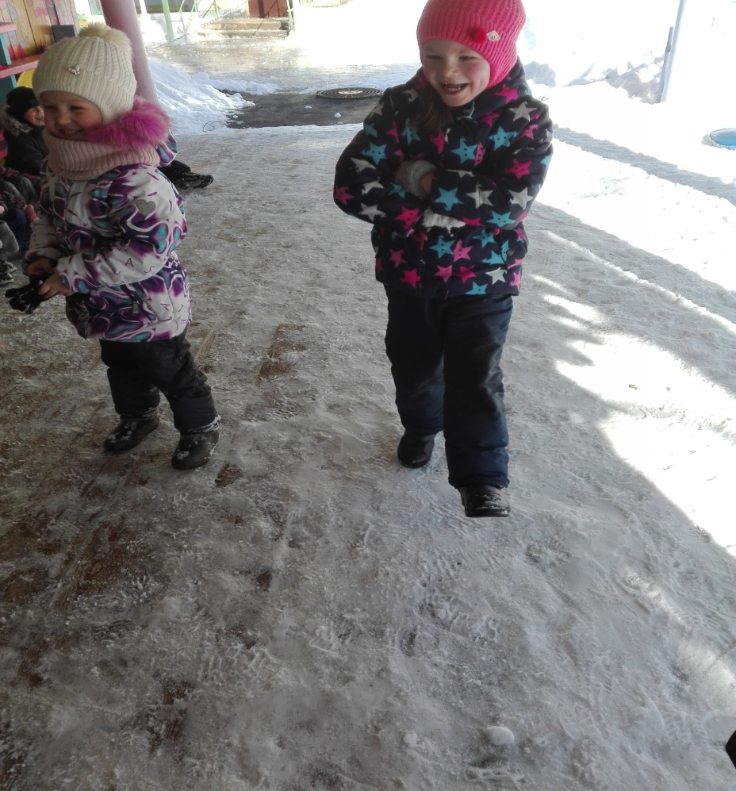
Приложение 1
Календарный план реализации проекта для детей 6 – 7 лет (подготовительная к школе группа)
Дворовые игры – не просто развлечение.
Дворовые игры –еще и обучение. В этих
играх дети учатся общению, умению создавать команды и «работать» в них, учатся быстро соображать, прыгать- бегать, соревноваться, да и веселиться тоже.

Slide 9
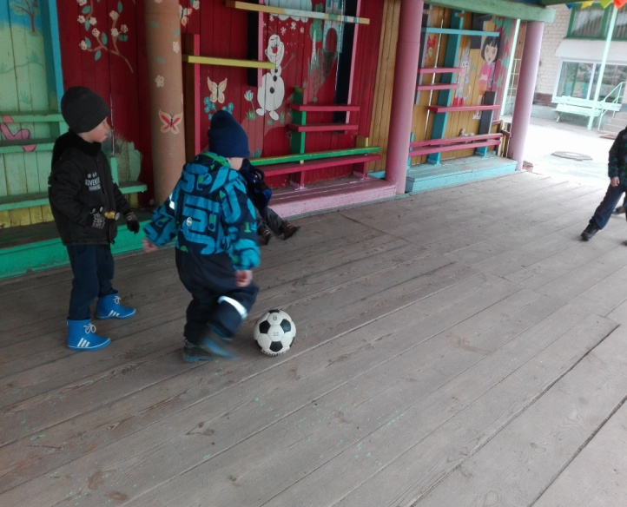
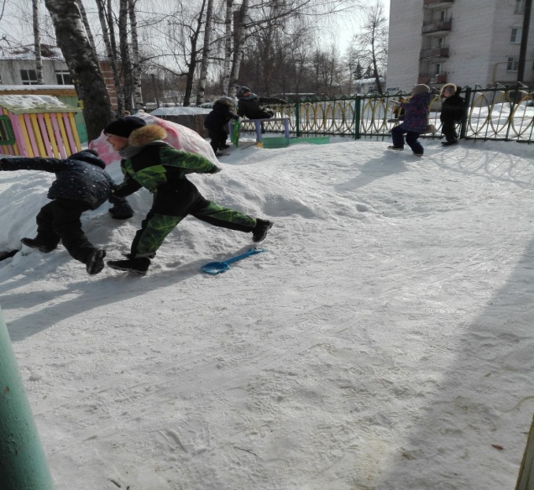
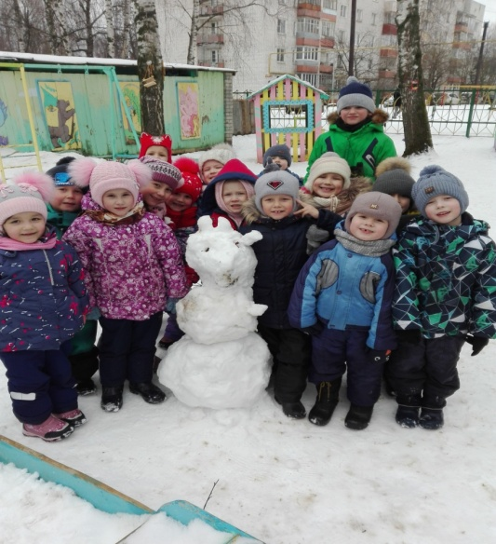
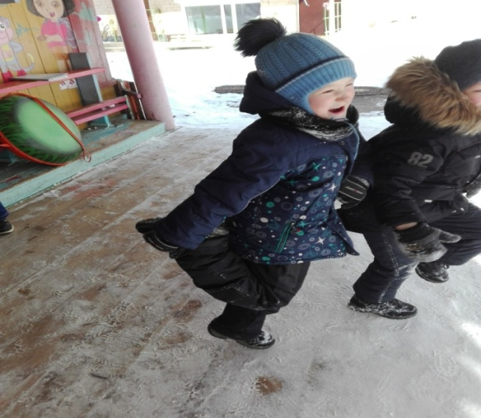
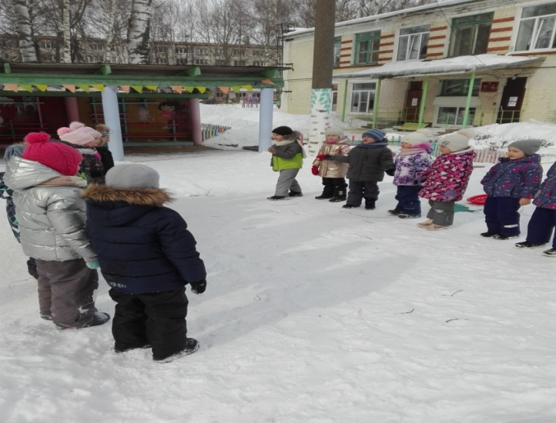
Классификация дворовых игр
Игры с мячом игры ловишки Игры забавы
Игры с прыжками Состязательные игры

Slide 10
Работа с детьми: - Познакомила детей с историей возникновения дворовых игр. - Просмотрели с детьми иллюстрации и мультфильмы по теме проекта. - Провела первичную беседу с детьми на тему: «Что такое игра?», «Какие уличные игры вы знаете?», «В какие игры играете со своими друзьями во дворе?» - разучивали с детьми считалки. - учили с детьми дворовые игры в группе, на прогулке, на занятиях по физической культуре и музыке: «Вышибалы»,«Горелки», «Глухой телефон», «Прятки», «Жмурки» «Чай-чай – выручай», "Колечко-колечко", "Колдунчики", "Третий лишний", "Гори ясно", "Салки", "Удочка", "Кот и мышка" " Я знаю 5 имен", упражнения со скакалкой. - Изготовили атрибуты для дворовых игр. - Провели итоговое мероприятие по дворовым играм. - Разгадывали загадки по теме проекта. - Провели соревнование по дворовым играм во время прогулки на участке.

Slide 11
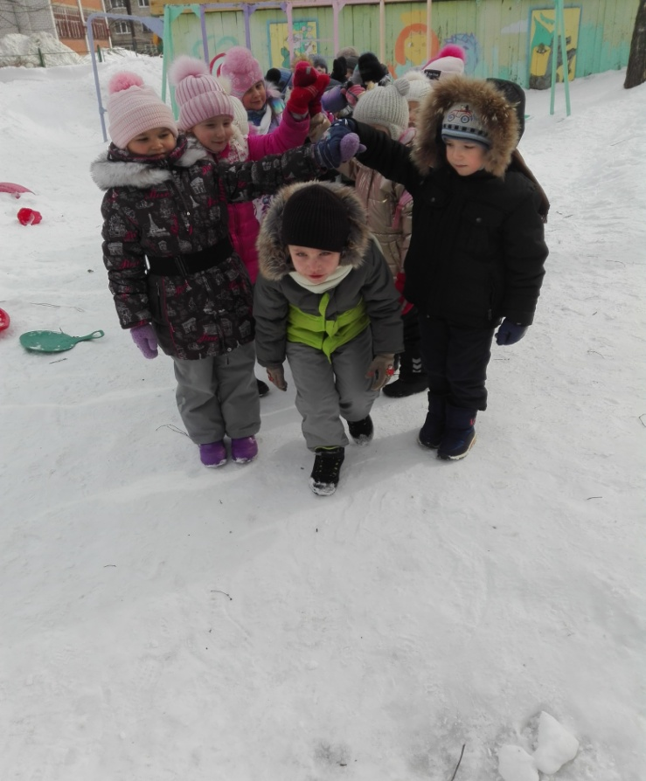
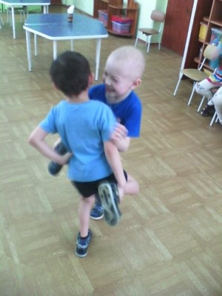
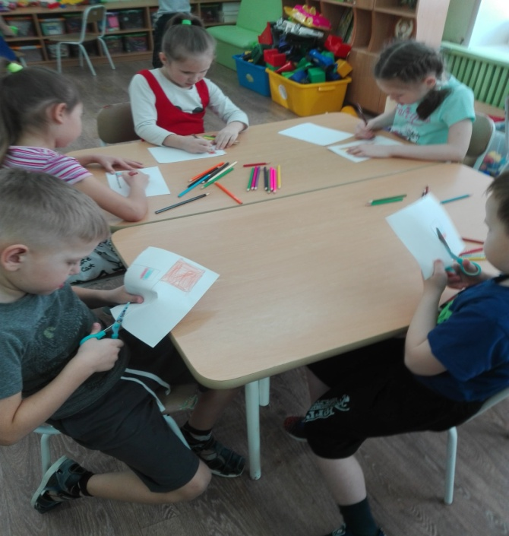
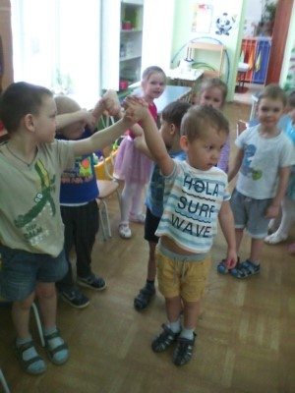

Slide 12
Работа с родителями
- Привлечение родителей к изготовлению атрибутов для дворовых игр.
- Сочинение считалок вместе с детьми.
- Привлечение родителей к обучению детей дворовым играм на прогулке ( во дворе).
- Помощь родителей в составлении картотеки любимых дворовых игр.

Slide 13
Практическая значимость
Мы считаем, что проведение проектной деятельности необходимо, так как детям всегда интересны рассказы о детстве их родителей, и игры, в которые они играли. И надеемся, что нынешнее поколение детей будет отдавать предпочтение не компьютерным играм, а играм во дворе и живому общению со сверстниками.
Данный проект может помочь привлечь окружающих к играм, в которые играли наши родители.
Работа может быть использована на занятиях физической культуры, а также может пригодиться на летней площадке во время прогулок в детском саду и во дворе, на переменках и в жизни каждого ребёнка, тем самым отвлекая детей от телефонов и планшетов.
Практическая значимость проекта заключается в создании развивающей среды, которая включает зону для самостоятельной игровой деятельности. Существенно пополнится развивающая предметно-пространственная среда атрибутами и средствами подвижных дворовых игр.
В практику работы внедряются новые формы сотрудничества с семьями воспитанников.

Slide 14
Отчет о проделанной работе
В группе составили картотеку дворовых игр , картотеку считалок.
С детьми были разучены такие подвижные игры как «Вышибалы»,«Горелки», «Глухой телефон», «Прятки», «Жмурки» «Чай-чай – выручай», "Колечко-колечко", "Колдунчики", "Третий лишний", "Гори ясно", "Салки", "Удочка",
"Кот и мышка" " Я знаю 5 имен", упражнения со скакалкой и многие другие.
Между детьми был проведен «Скакалочный турнир» в котором конечно же победила дружба!!
Учили считалки: "Пчелы в поле полетели", "Ёжик, ёжик чудачок", "Мишка, мишка лежебока",
" Белки зайцев угощали", "Тара-бара, домой пора" и другие.
С родителями проведено анкетирование, совместно разработана картотека
«Забытые игры нашего детства», консультация "Дворовые игры".

Slide 15
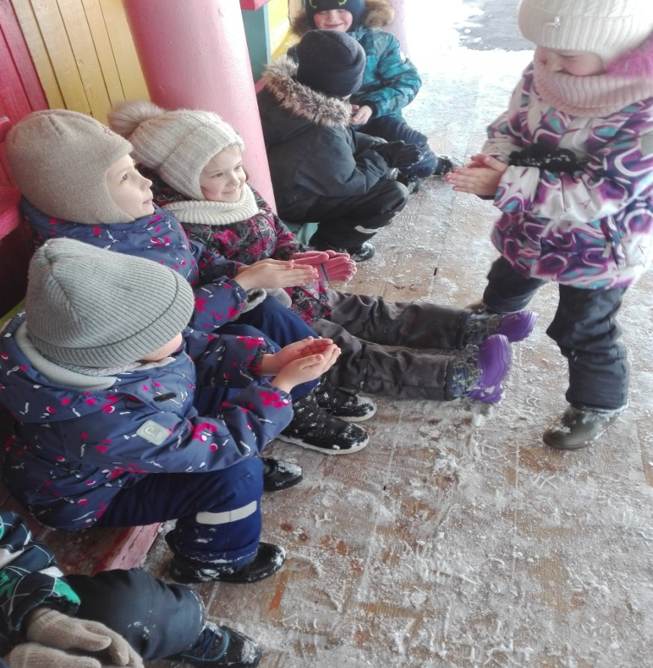
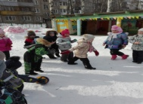
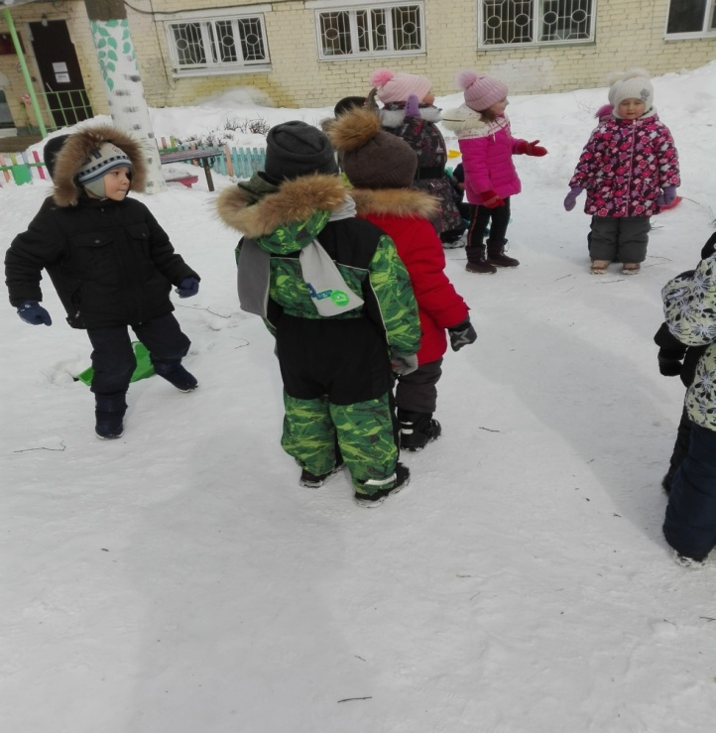
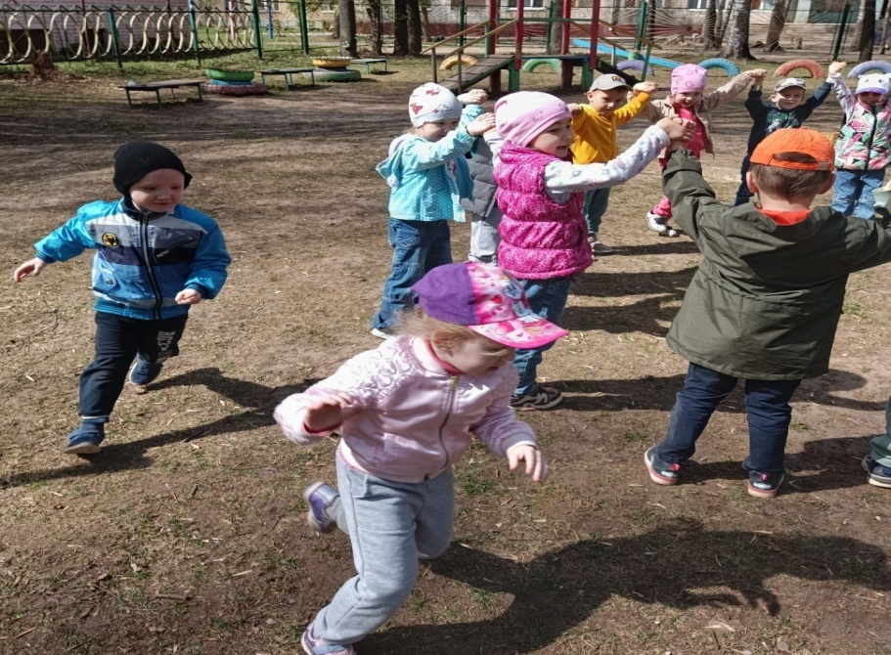

Slide 16
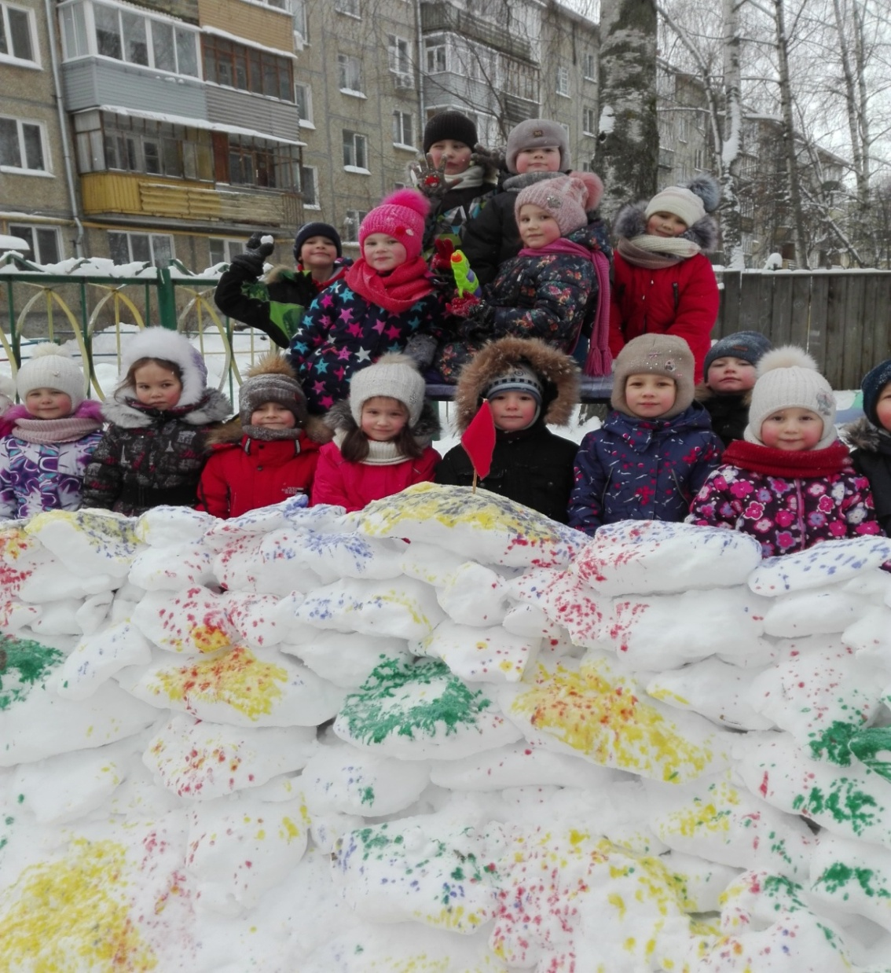
Спасибо за внимание

